Slide 1
Бережливые технологии в образовательной организации
МБОУ «Новониколаеквская школа»
.
с. Новониколаевка
2023 г.

Slide 2
Бережли́вое произво́дство — концепция управления предприятием, которая основана на постоянном стремлении к устранению всех видов потерь
Задачи бережливого производства:
•Быстрое и эффективное выявление и устранение потерь;
•Усиление обмена информацией на всех уровнях;
•Уменьшение затрат, повышение качества и безопасности труда;
•Стимулирование совершенствования производства и предоставление работникам возможности реализовывать улучшения самостоятельно.

Slide 3
Инструменты бережливого производства могут эффективно влиять на образовательный процесс, выявлять пробелы в системе образования и достигать значительных результатов за короткое время для их устранения. При бережливом производстве повышение эффективности и поиск резервов для снижения издержек производства могут быть объяснены устранением ненужных мер, правил или руководящих принципов.

Slide 4
Использование инструментов бережливого производства в образовательной организации помогает:
– улучшить учебный процесс, оптимизировать работу;
– улучшить качество образования;
– обеспечить стандартизацию и визуализацию учебного процесса;
– сократить временные и финансовые потери;
– повысить работоспособность работников;
– способствовать развитию образовательной организации.

Slide 5
Инструменты бережливого производства
Инструментами бережливого производства являются:
1. Доски с информацией.
2. Красные ярлычки.
3. Подвесные знаки.
4. Звуковая сигнализация.
5.Система «5 С».
6.Доска задач.
7. Карты (например, «Технологическая карта урока/заня-
тия»).

Slide 6
Система 5с

Slide 7
Этап 1. Сортировка (нужное-ненужное).
Если сомневаешься в нужности вещи – избавься от нее.
На первом этапе осуществляется разделение предметов на нужные и ненужные и удаление ненужных. Задачей этапа сортировки предметов является – научиться определять, видеть и удалять из процесса ненужные предметы, делать это постоянно, регулярно, по определенным выработанным правилам.
Этап 2. Соблюдение порядка (всё на своём месте).
У всего свое место, и все на своих местах.
На втором этапе осуществляется размещение нужных предметов на рабочем
месте так, чтобы максимально снизить потери при их использовании и поиске сотрудниками школы.
Определяется местоположение каждого предмета. Делаются необходимые разметки, указатели и таблички.

Slide 8
Этап 3. Содержание в чистоте (уборка).
Наведи чистоту и поддерживай ее.
Данный этап предполагает осуществление постоянного поддержания рабочих мест, предметов в чистоте и постоянной готовности к использованию.
Рабочая зона должна поддерживаться в идеальной чистоте.
Этап 4. Стандартизация.
Если ты не видишь – ты не знаешь, а если ты не знаешь, то не можешь управлять.
К стандартам содержания рабочих мест относят документы,
регламентирующие: сортировку предметов, перечень нужных предметов и их расположение на рабочем месте, уборку на рабочем месте, контроль выполнения стандартов содержания рабочих мест.

Slide 9
Этап 5. Совершенствование.
Поддерживай достигнутое и совершенствуй.
На этом этапе осуществляется процесс непрерывного поддержания и развития ранее полученных результатов.

Slide 10
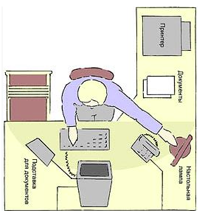
Организация рабочего места предусматривает:
рациональную планировку рабочего места;
оснащение рабочего места необходимым
комплектом оборудования,
приспособлениями и т.д

Slide 11
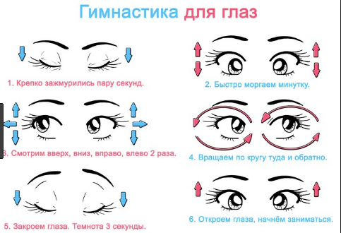

Slide 12
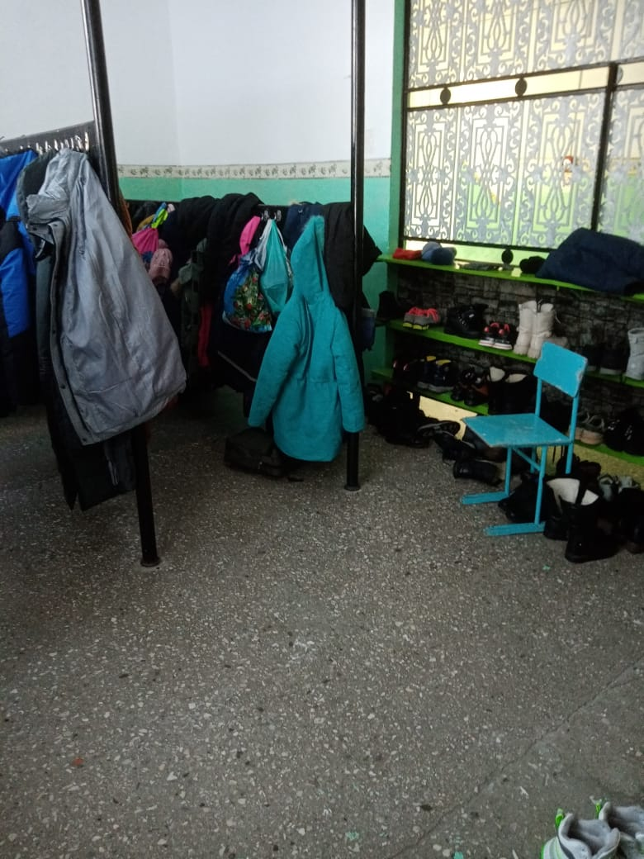
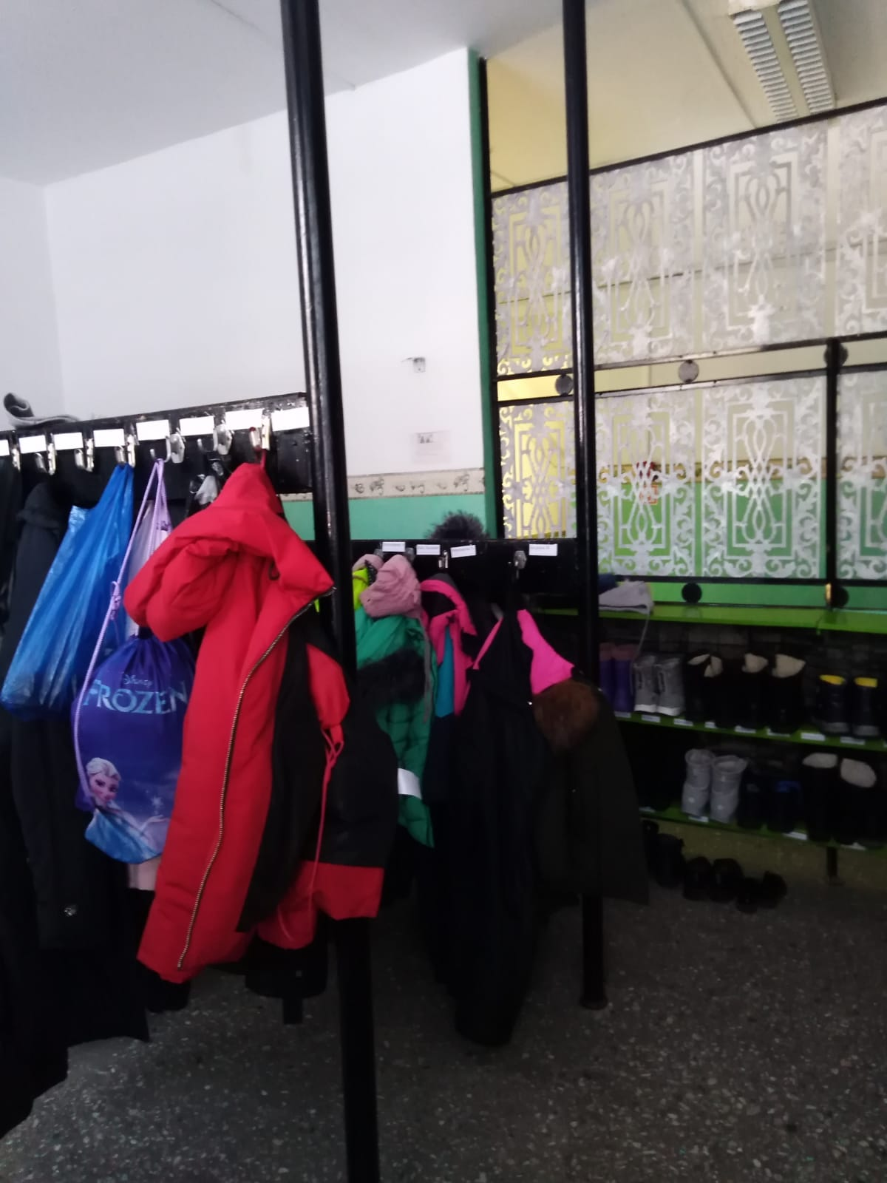
Соблюдение порядка
до
после

Slide 13
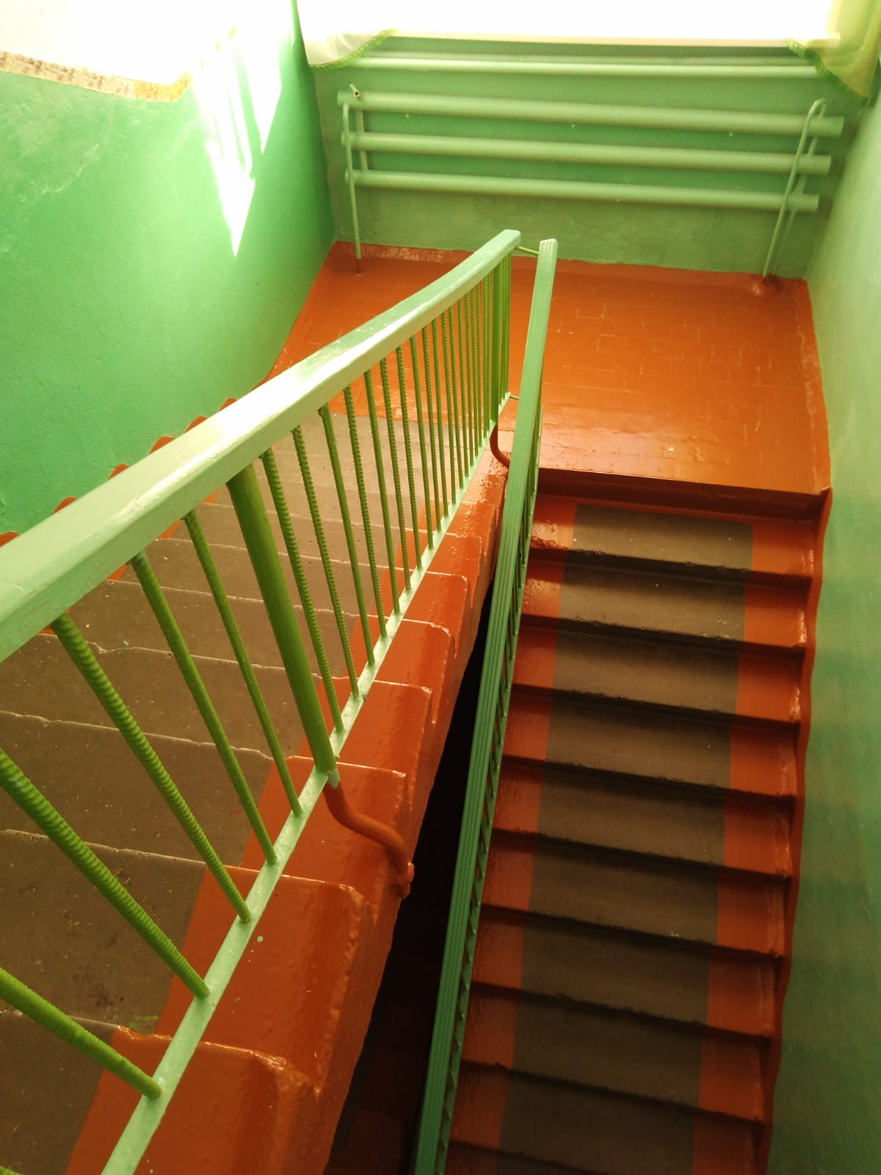
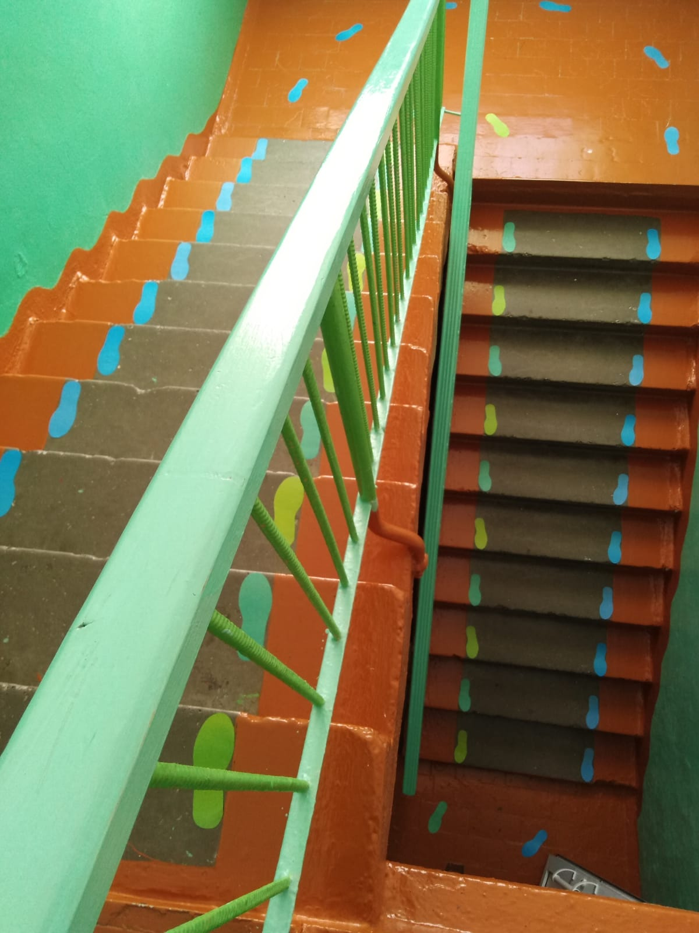
до
после

Slide 14
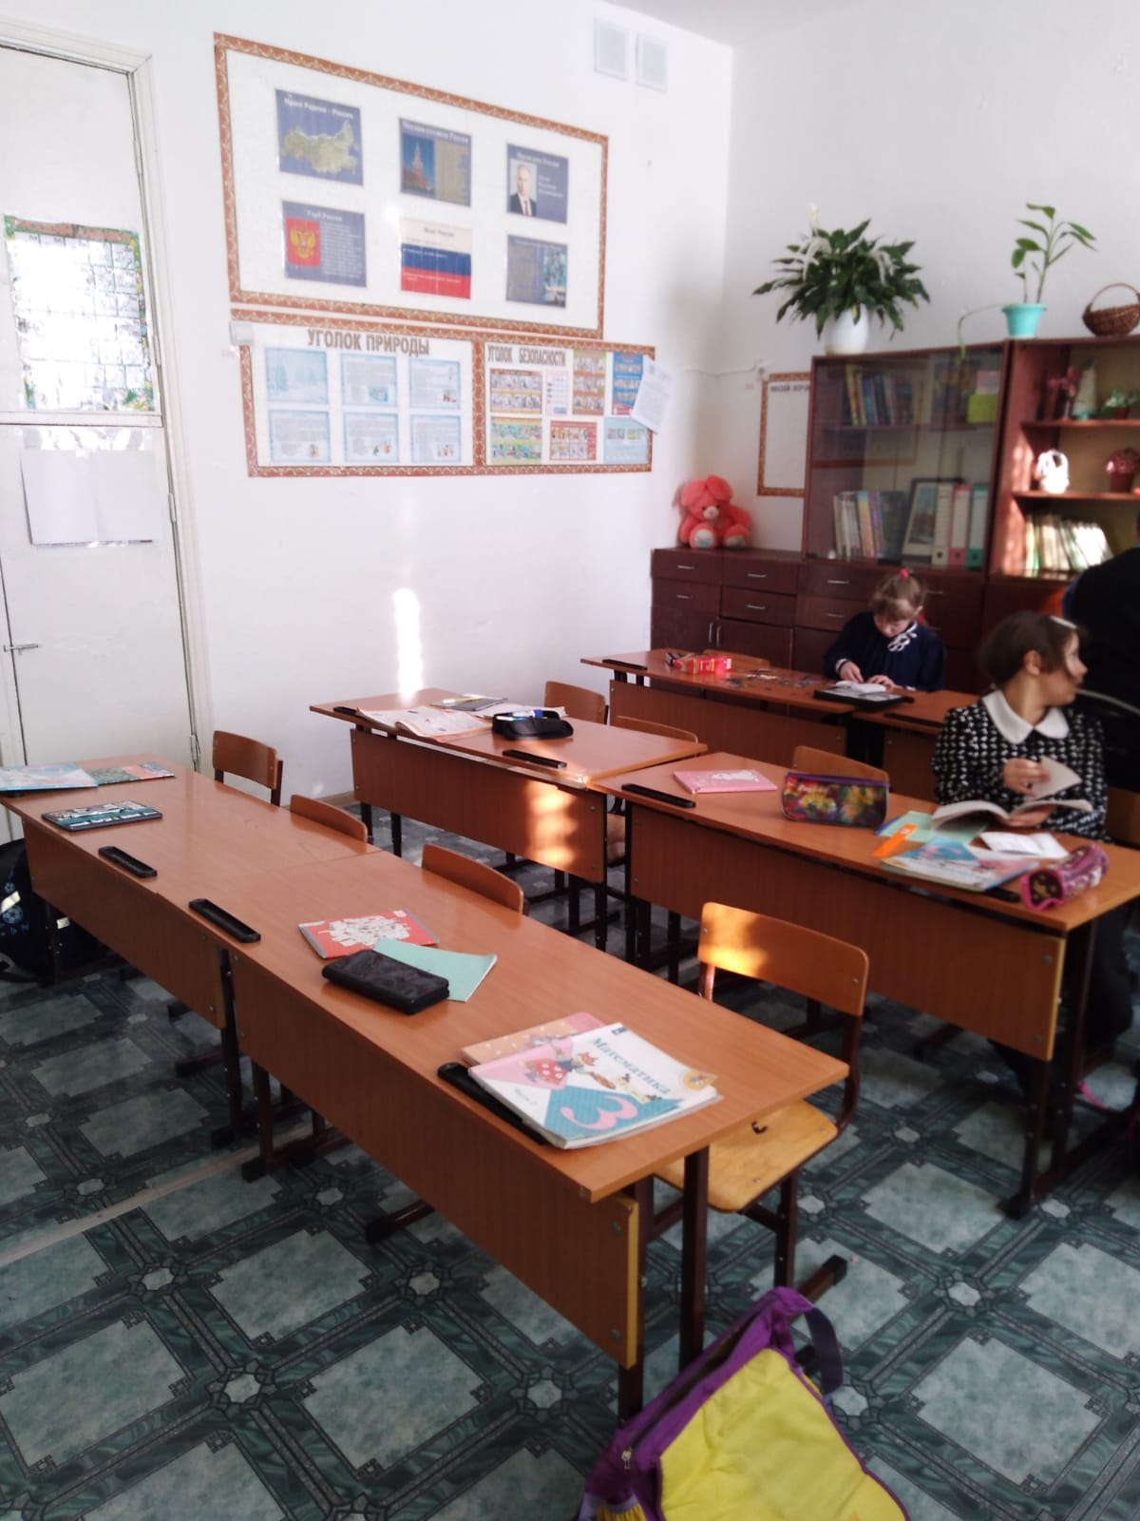
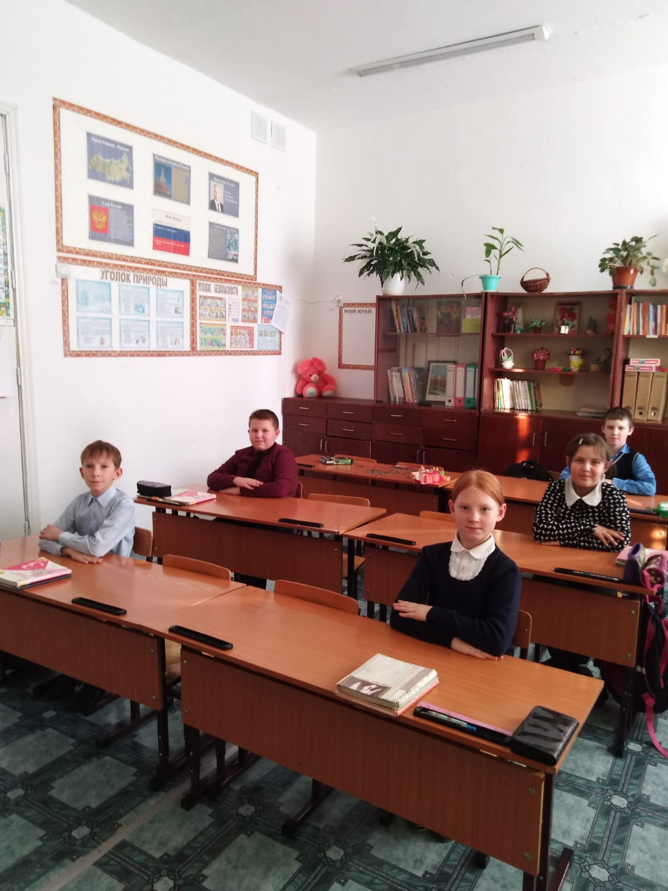
до
после

Slide 15
до
после

Slide 16
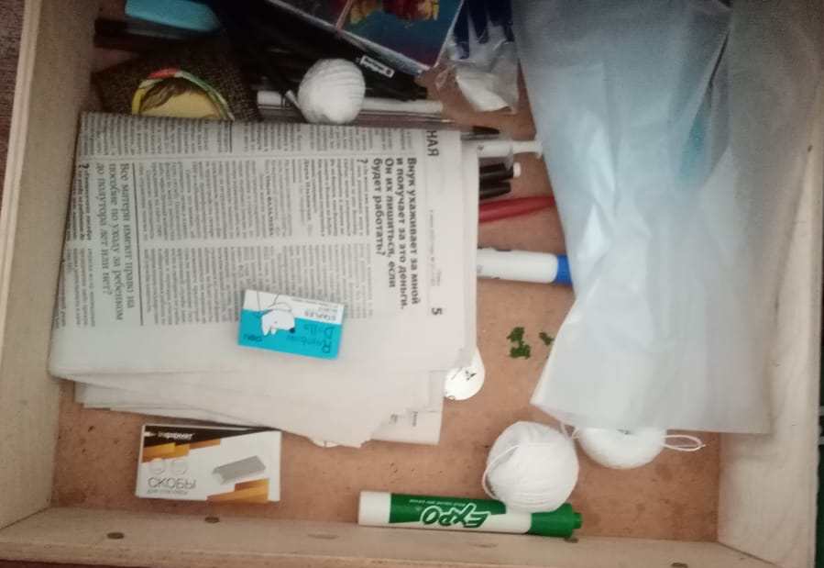
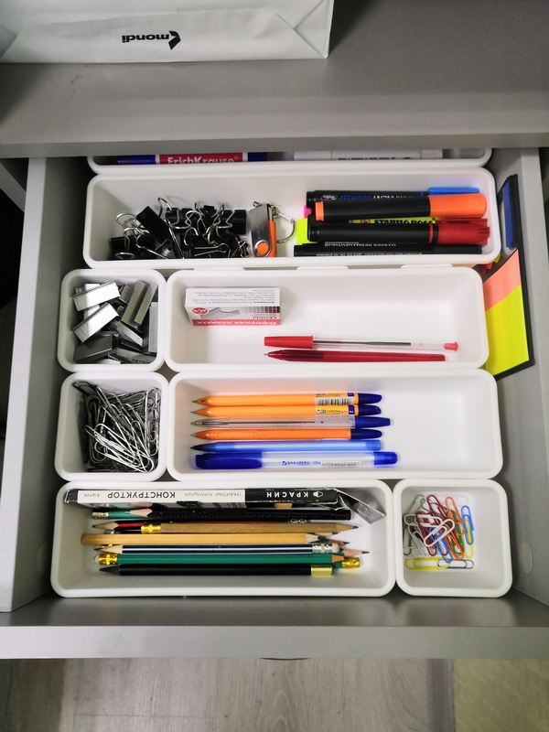
до
после

Slide 17
Спасибо за внимание

